Slide 1
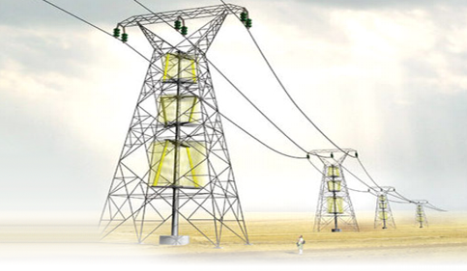
RAZVOJ NOVE INTEGRISANE VERZIJE SCADA/EMS/DMS PROGRAMSKIH PAKETA
G. Jakupović, T. Stojanović, M. Stojić, T. Vračarić, A. Mihajlov,
N. Čukalevski, N. Radnović
Institut Mihajlo Pupin, Beograd, Srbija
III SAVJETOVANJE CG KO CIGRE Hotel Maestral, Pržno, 13. - 16.05.2013.

Slide 2
Uvod
Tema:
Praktičan primer razvoja i integracije bazne EMS i DMS platforme sa SCADA paketom
Cilj razvoja:
Potpuna integracija ranije razvijenih i novih EMS
(i baznih DMS) aplikacija sa unapređenim SCADA sistemom
Dopunski motiv:
Primer kako je moguće razviti moderan SCADA/EMS sistem u domaćim (ne jednostavnim) uslovima

Slide 3
VIEW4 SCADA Sistem
Ključna unapređenja:
Modularna organizacija aplikacije
HMI podsistem - napredne funkcije
Sprega sa EMS/DMS aplikacijama
Sprega sa drugim informacionim sistemima
Sistemski i aplikativni alati

Slide 4
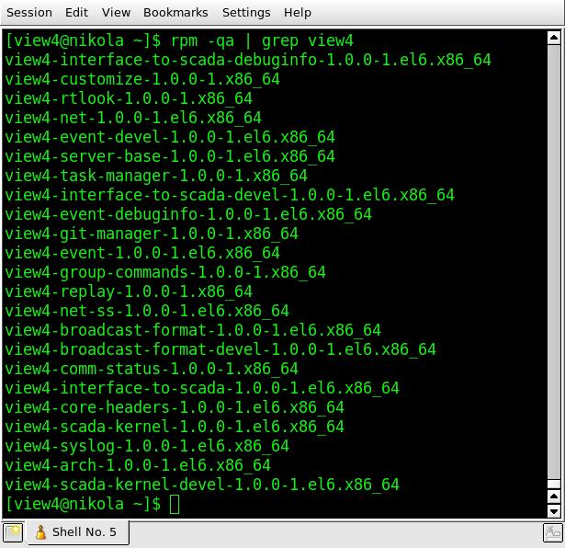
Modularna organizacija
Osnovne prednosti su:
Slabo spregnuti moduli
Nezavisna instalacija pojedinačnih modula
Standardan način instalacije, RPM baziran

Slide 5
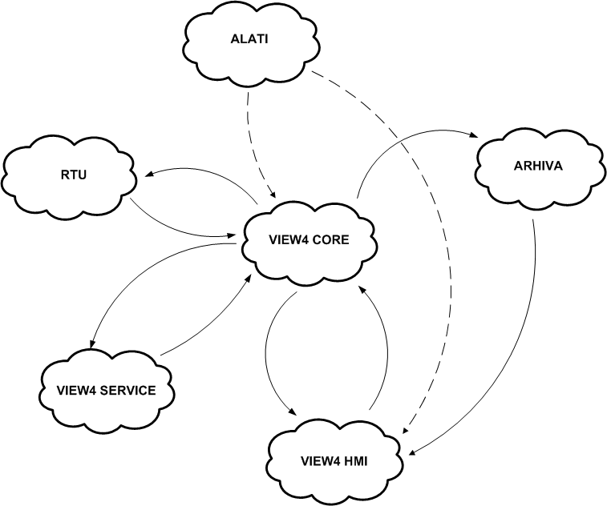
Ključni SCADA View4 moduli
view4-hub
view4-core
view4-comm
view4-arch
view4-hmi
view4-report-system
view4-service
view4-unes
view4-picture-editor

Slide 6
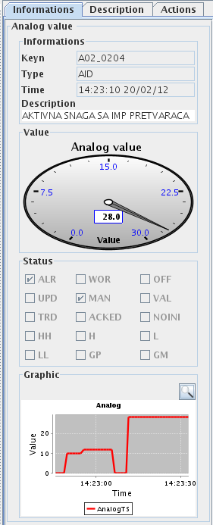
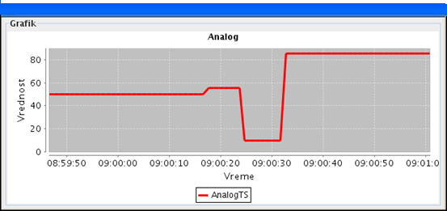
VIEW4-HMI
Primenjena Java tehnologija obezbeđuje:
Univerzalnost?
Efikasnost
Nezavisnost od platforme
Povećava pouzdanost

Slide 7
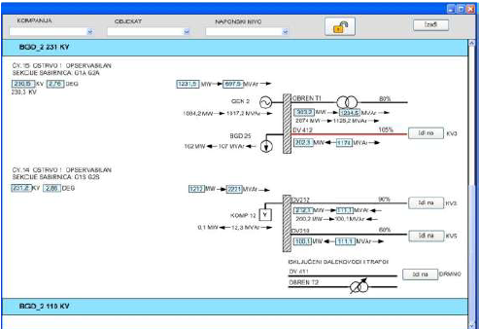
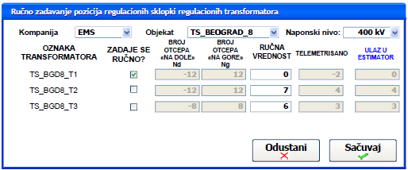
Sprega SCADA sa EMS/DMS sistemom
EMS korisnički interfejsi su
integrisani u HMI:
Pozivi mrežnih aplikacija iz SCADA menija
Rezultati proračuna na SCADA prikazima
Jedinstveni ’’look&feel’’

Slide 8
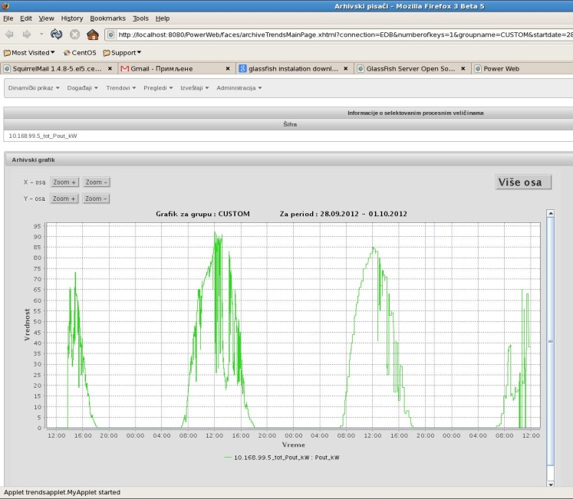
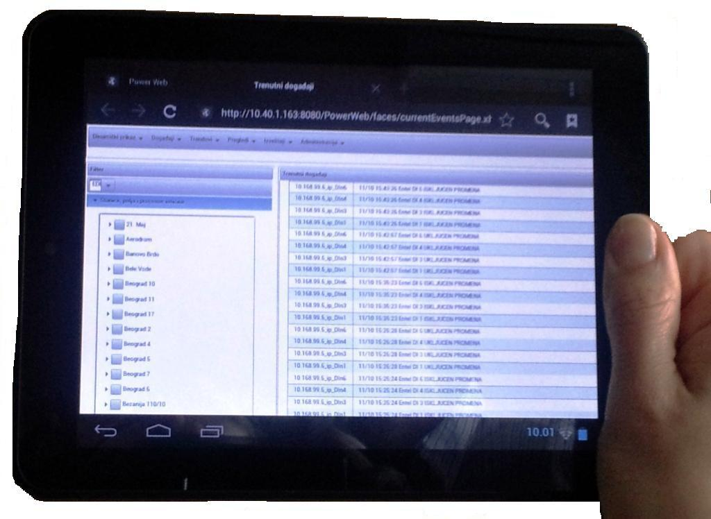
VIEW4-SERVICES
SOA tehnologije, WEB servisi, JMS
Adapteri za prihvat i distribuciju podataka
IEC 61970
PowerWeb
SCADA WEB interfejs
Dovoljan je web browser
Android OS kompatibilna

Slide 9
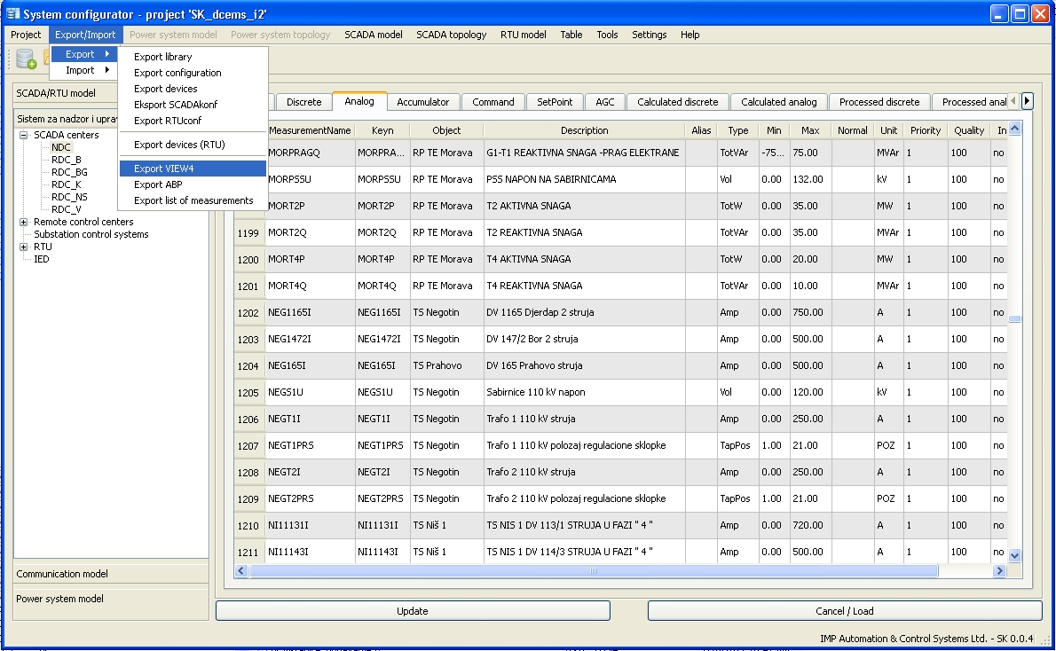
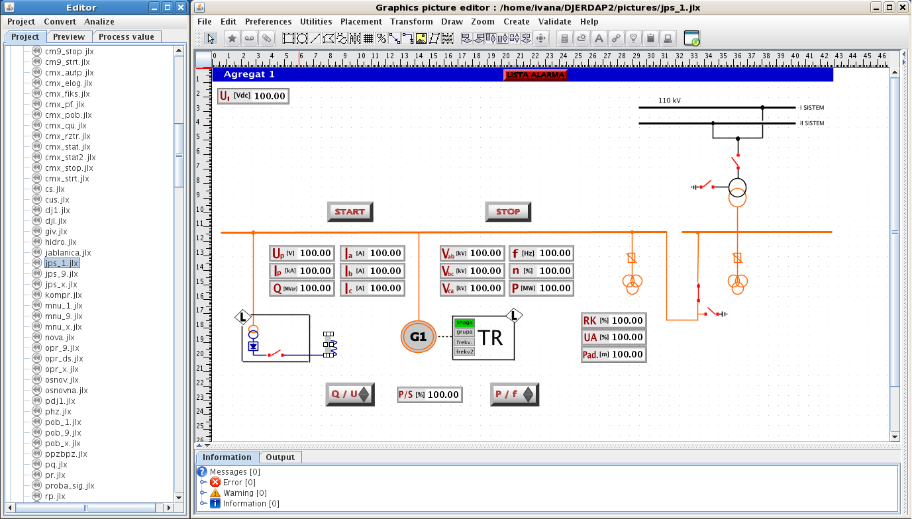
VIEW4 Alati
Konfiguracioni programi
Konfiguracija modula
Editori
Sistem konfigurator
Editor prikaza
Task manageri
Sistemska i aplikativna dijagnostika

Slide 10
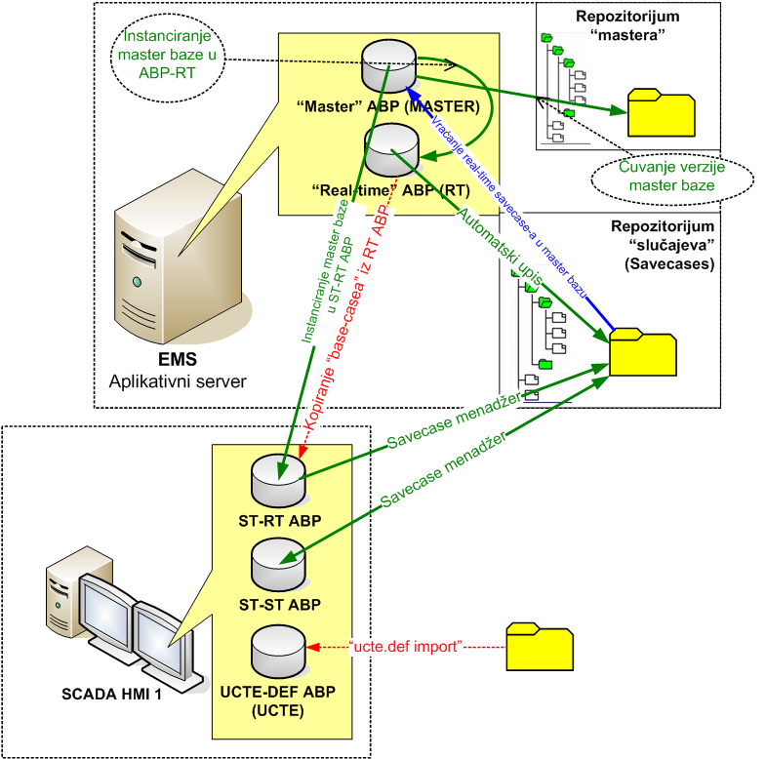
BAZE PODATAKA
SCADA BAZA
Podaci iz procesa
Parametri komunikacije
SCADA topologija mreže
Konfiguracija korisničkog podsistema
APLIKATIVNA BAZA
Statička topologija EES
Parametri elemenata EES
Parametri energetskih aplikacija
Izveštaji i rezultati rada energetskih aplikacija
ARHIVSKE BAZE
Istorijska baza procesnih podataka (HIS)
Arhiva „slučajeva“ (savecase-s) EMS/DMS
aplikacija
Arhiva UCTE DEF fajlova

Slide 11
ENERGETSKE APLIKACIJE
Osnovne komponente EMS sistema
Sekundarna regulacija učestanosti i snage razmene (AGC/LFC)
Sekundarni regulator SMM (SR, MN, MK) bloka
Procesor topologije (NT)
„Real-time“ estimator (SE)
Dispečerski proračun tokova snage (DLF)
Programski paket za procenu opterećenja čvorova (BLF)
Analiza ispada (CA)
Aplikacije za uvoz podataka iz UCTE.DEF i CIM/XML
SCADA interfejs
Konvertori baza

Slide 12
ENERGETSKE APLIKACIJE
Osnovne komponente DMS sistema
DMS koristi isti procesor topologije i SCADA interfejs kao i EMS sistem.
Umesto estimatora i aplikacije za proračun tokova snaga iz EMS sistema koristi se aplikacija za proračun tokova snaga za „slabo upetljane mreže“ .
Kod distributivnih mreža je veliki problem nedostatak merenja i struktura merenja.
Za prevazilaženje tog problema se koristi aplikacija za „estimaciju“ tokova snaga na bazi merenja struja, podataka sa brojila i profila potrošnje.

Slide 13
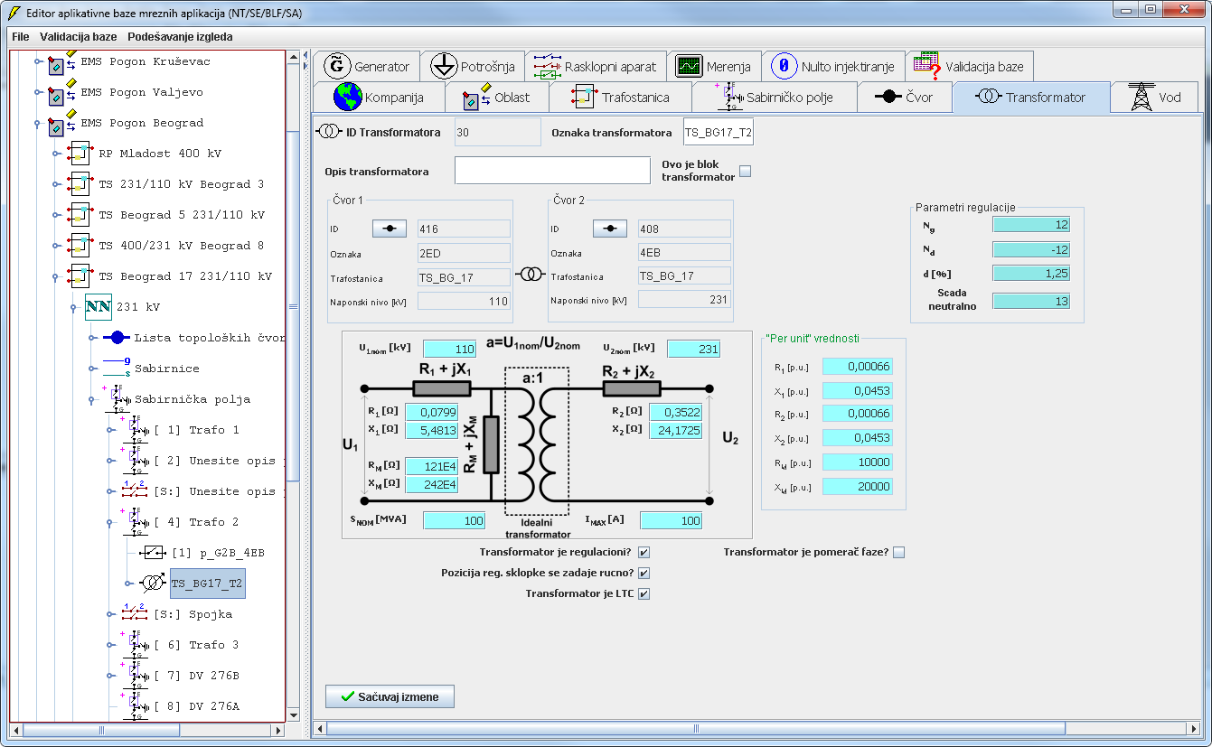
EDITOR APLIKATIVNE BAZE

Slide 14
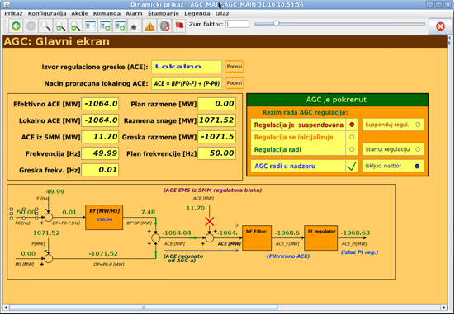
DEO AGC KORISNIČKOG INTERFEJSA

Slide 15
PROCES INTEGRACIJE
Definisanje i implementacija integracione arhitekture
Usaglašavanje softverske platforme
EMS/DMS aplikacije su portovane na Linux platformu
Integracija baza i modela podataka
Ključni i možda najkompleksniji korak za potpunu integraciju.
Integracija korisničkih interfejsa
Svi korisnički interfejsi EMS aplikacija su portovani sa Windows Microsoft .NET Framework platforme na univerzalnu Java i C++/Qt platformu

Slide 16
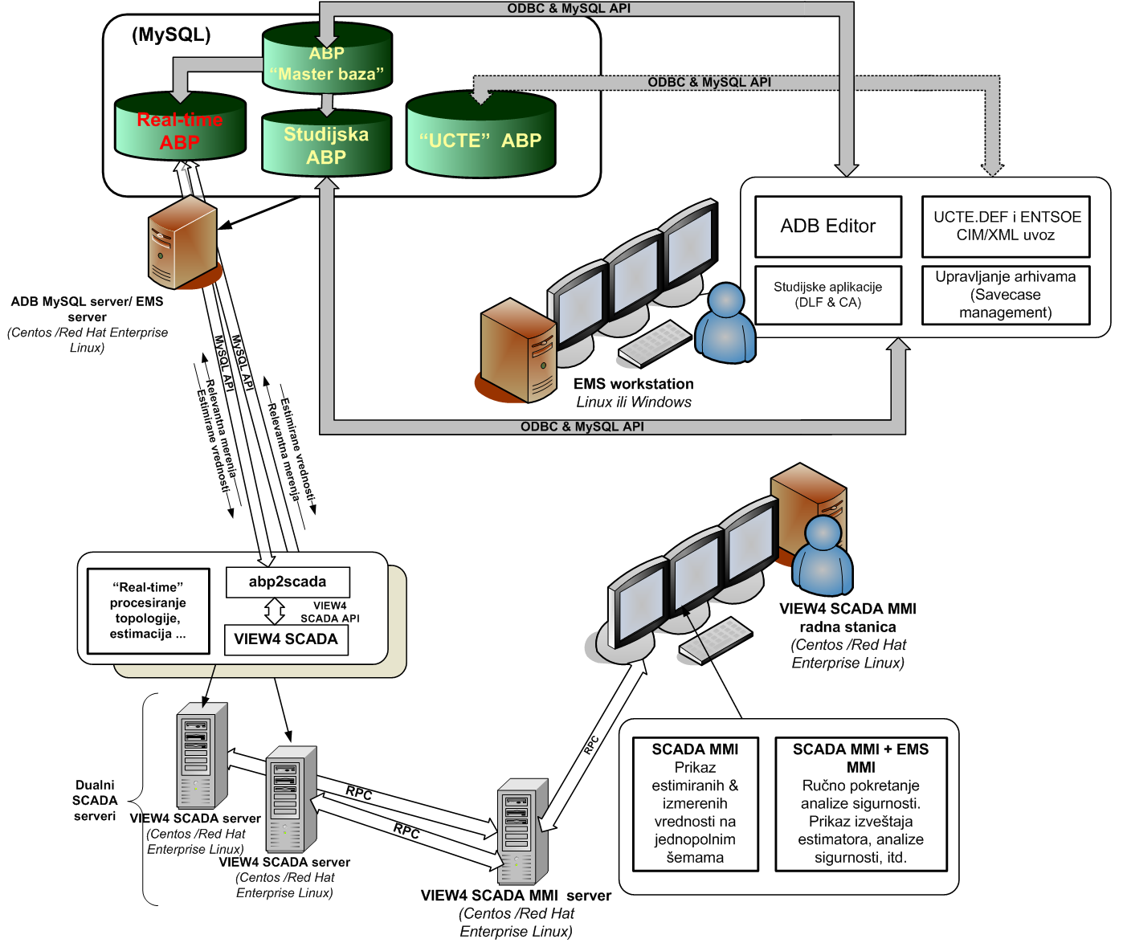
s/w arhitektura celine sistema

Slide 17
ZAKLJUČAK I BUDUĆI RAZVOJ
Prikazan je primer jednog SCADA/EMS sistema razvijenog sopstvenim snagama
Očekivana prva primena integrisanog SCADA/EMS sistema je rezervni dispečerski centar EMS (BUCC)
Ključne tačke budućeg razvoja:
Rad na razvoju DMS aplikacija
Integracija sa sistemima za upravljanje obnovljivim izvorima energije
Integracija pametnih brojila u SCADA sistem

Slide 18
HVALA NA PAŽNJI.
PITANJA?

